Slide 1

DEPARTAMENTO DE SEGURIDAD Y DEFENSA
CARRERA LICENCIATURA EN CIENCIAS NAVALES
TEMA
AUTOR
ALVARO MAURICIO BUITRÓN CAÑADAS
DIRECTOR
CPFG-EM LUIS FELIPE VELASQUEZ GAÓN
SALINAS, DICIEMBRE 2013
EMPLEO DEL SISTEMA ELÉCTRICO DEL BUQUE ESCUELA GUAYAS DURANTE EL CRUCERO INTERNACIONAL 2012 EN LA RUTA BOSTON-CÁDIZ; PROPUESTA DE OPTIMIZACIÓN DEL SISTEMA ELÉCTRICO DE ABORDO.

Slide 2
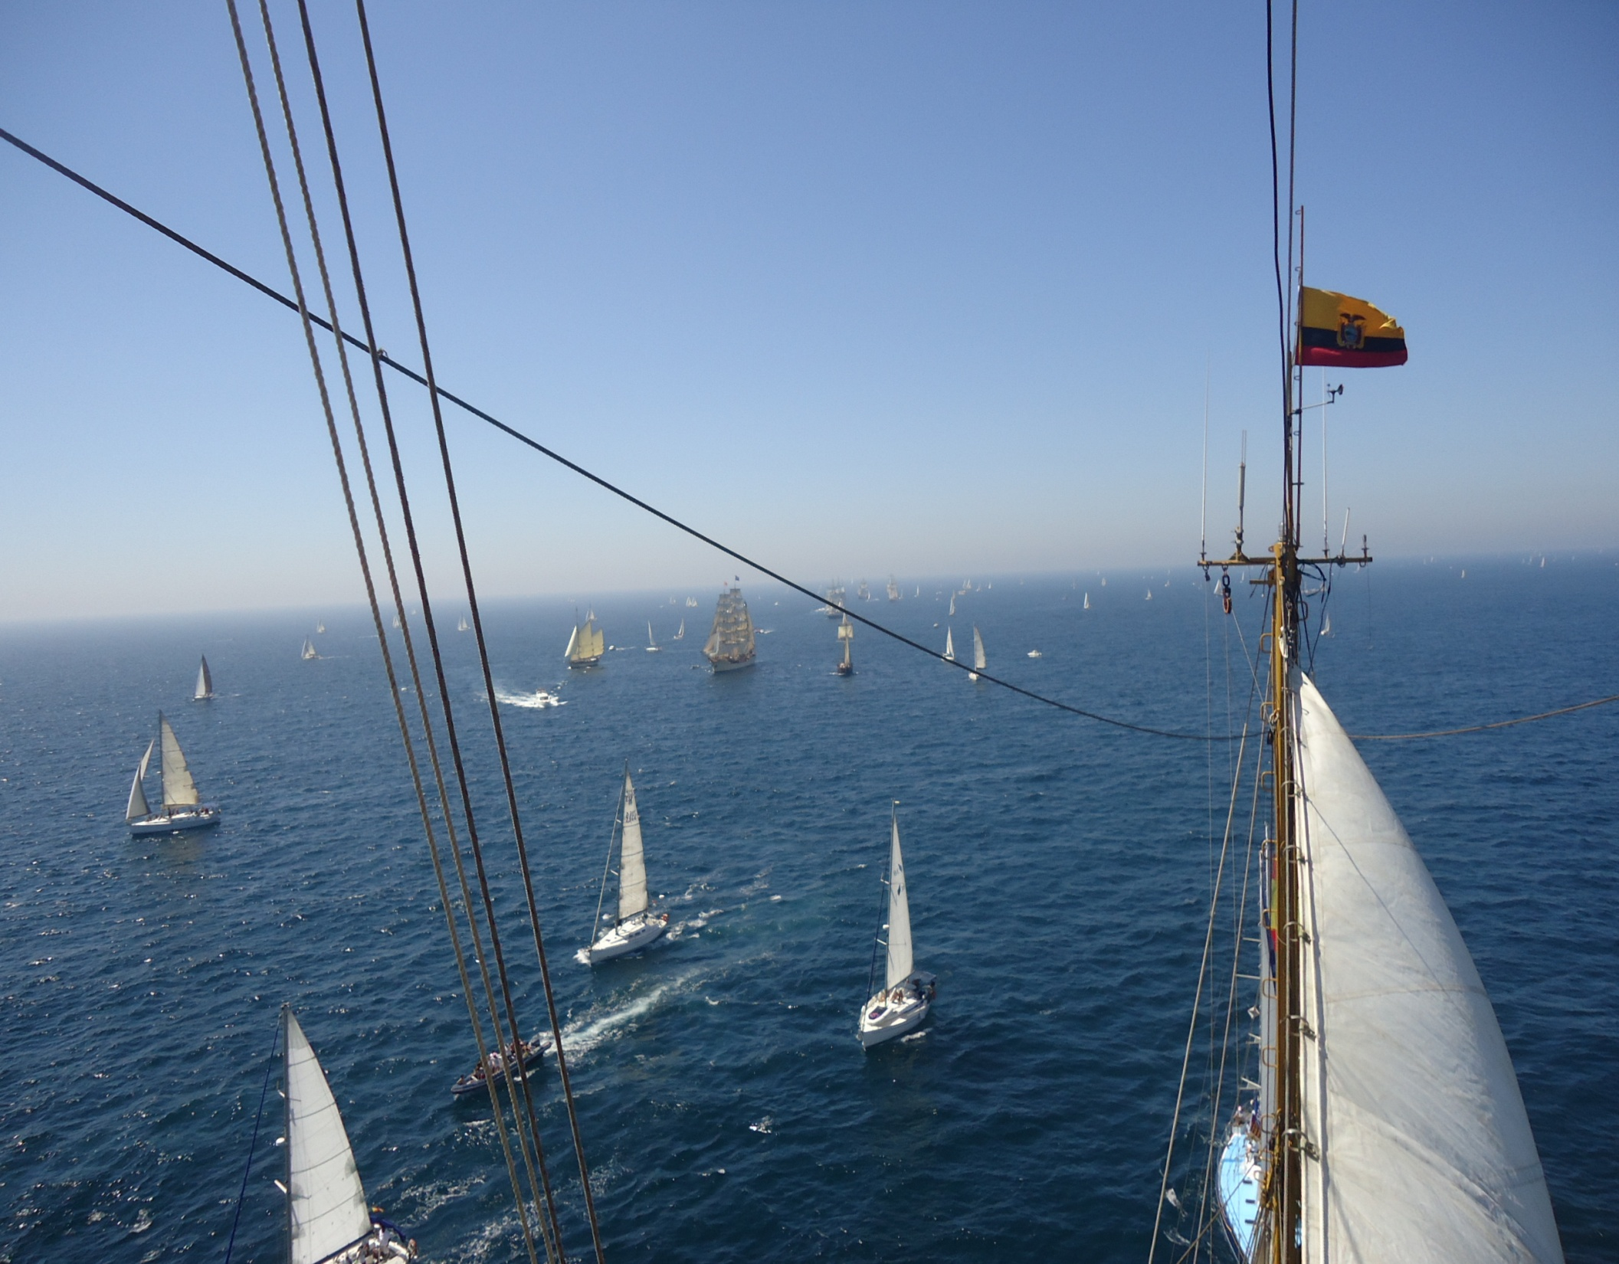
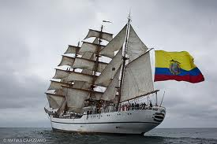
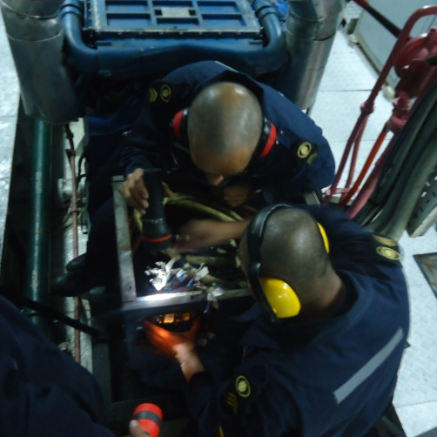
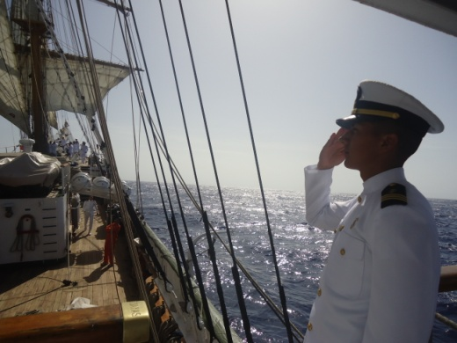
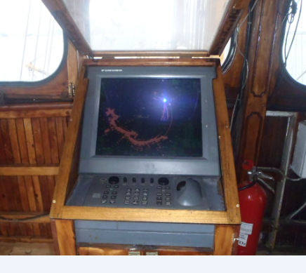

CONTENIDO DEL PROYECTO
AGENDA
1. INTRODUCCIÓN
2. JUSTIFICACIÓN
3.DEFINICIÓN DEL PROBLEMA
4. OBJETIVOS

Slide 3
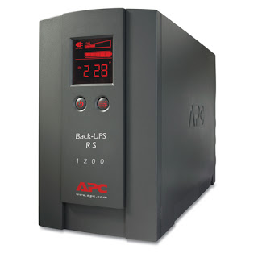
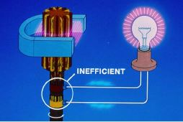
CONTENIDO DEL PROYECTO
AGENDA
FUNDAMENTACIÓN TEÓRICA
METODOLOGÍA
PROPUESTA
CONCLUSIONES Y RECOMENDACIONES

Slide 4
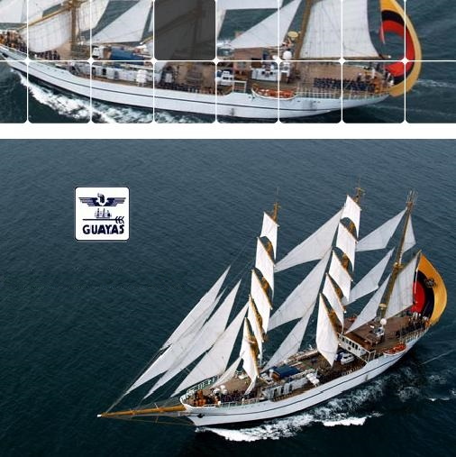

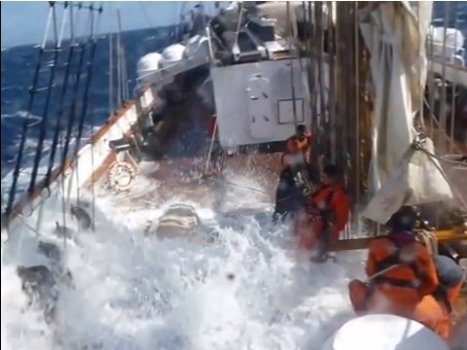
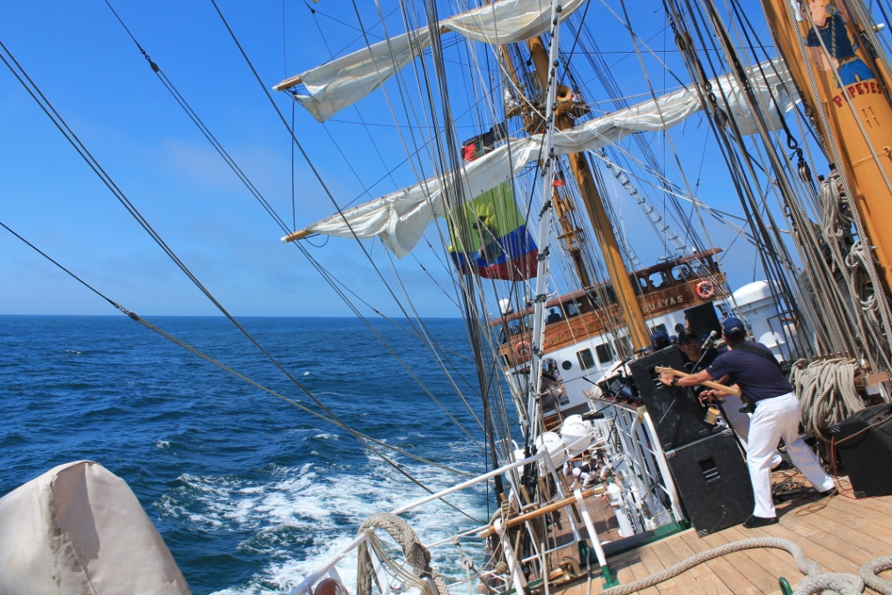
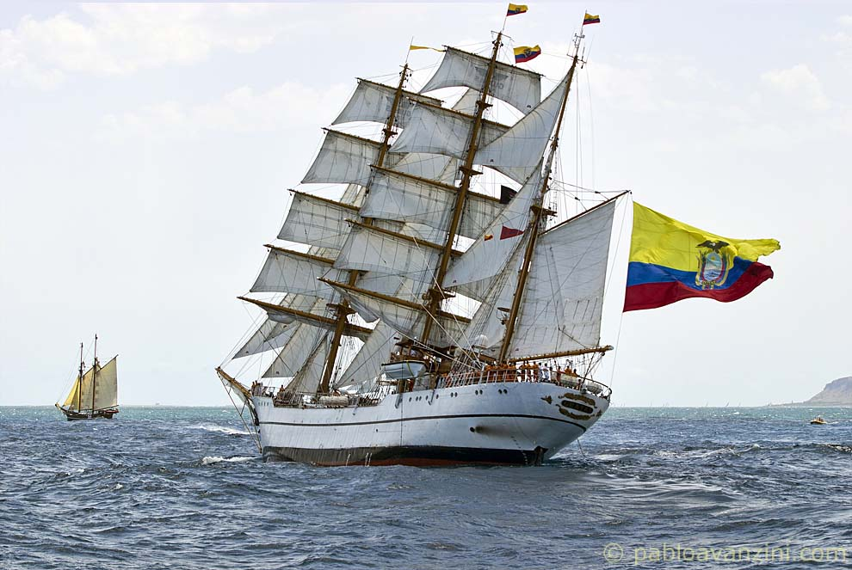
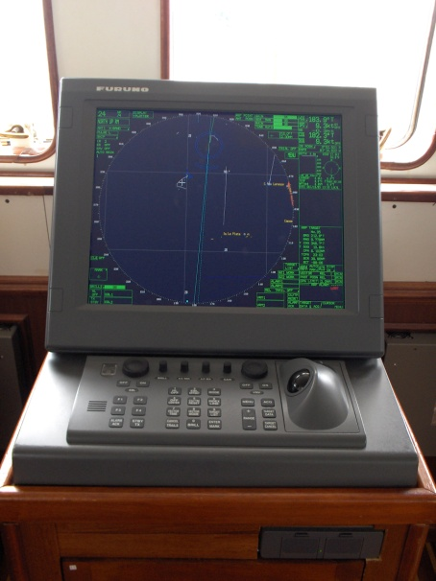
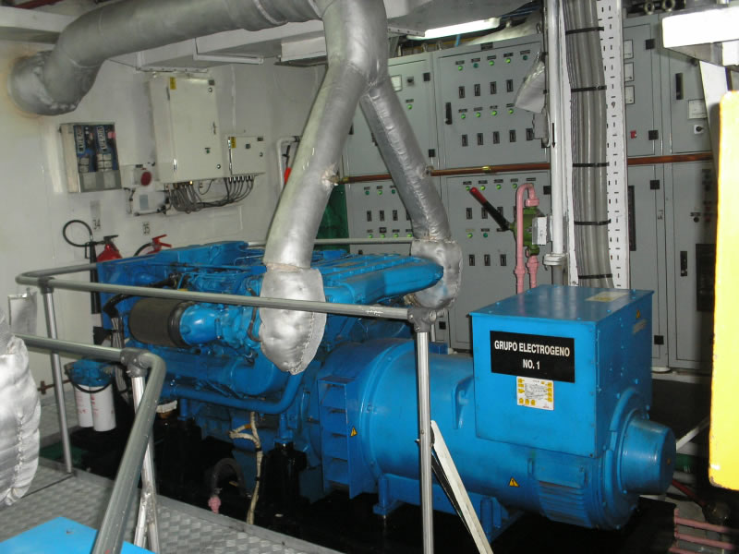
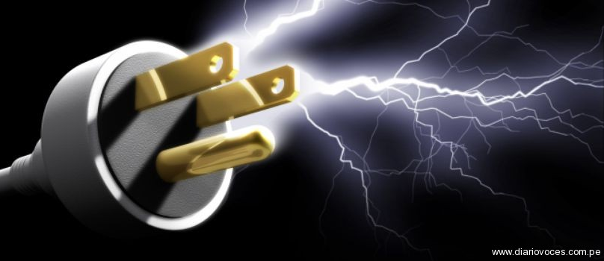
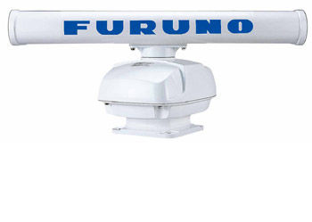
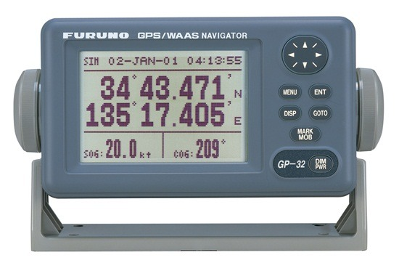
INTRODUCCIÓN

Slide 5
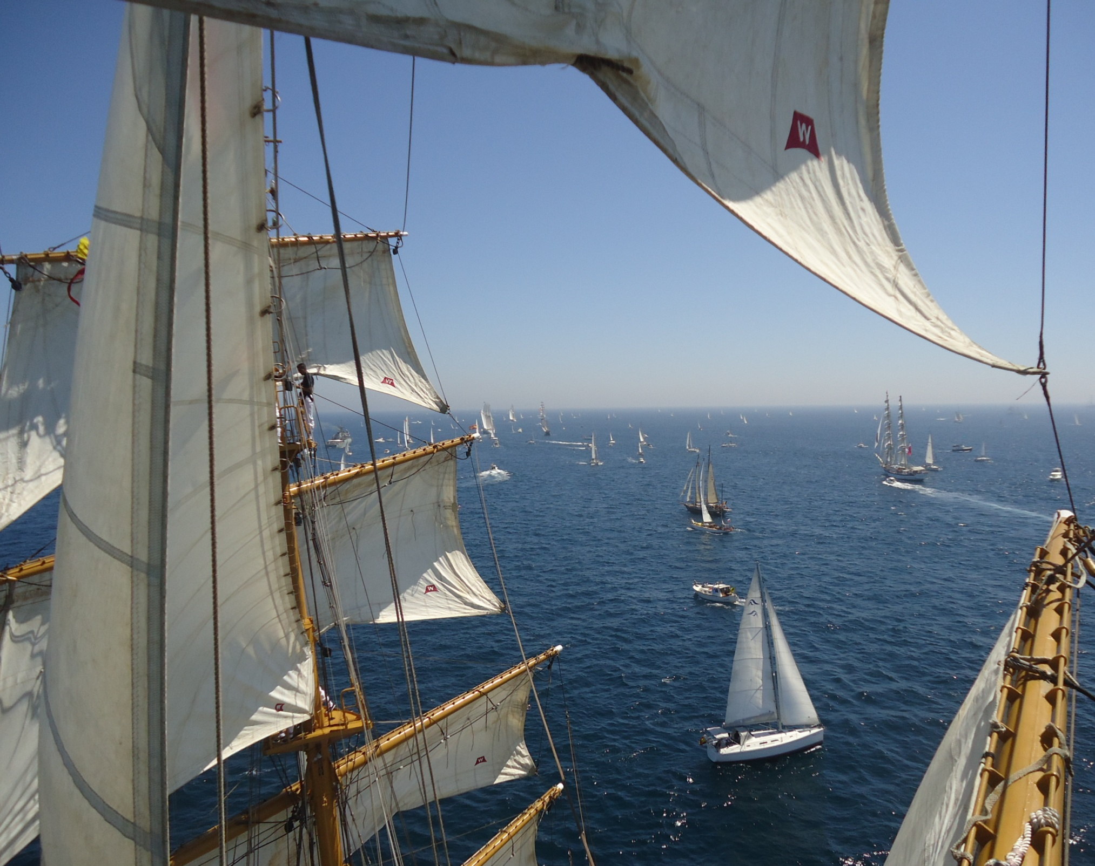
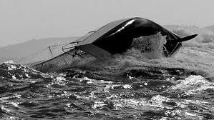

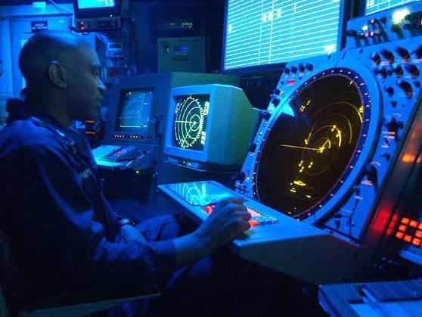
JUSTIFICACIÓN DEL PROBLEMA

Slide 6
DEFINICIÓN DEL PROBLEMA
Falla en los generadores eléctricos
Falla en equipos de comunicación
Pérdidas de energía
Daño a equipos de navegación
Variación de voltaje

Slide 7
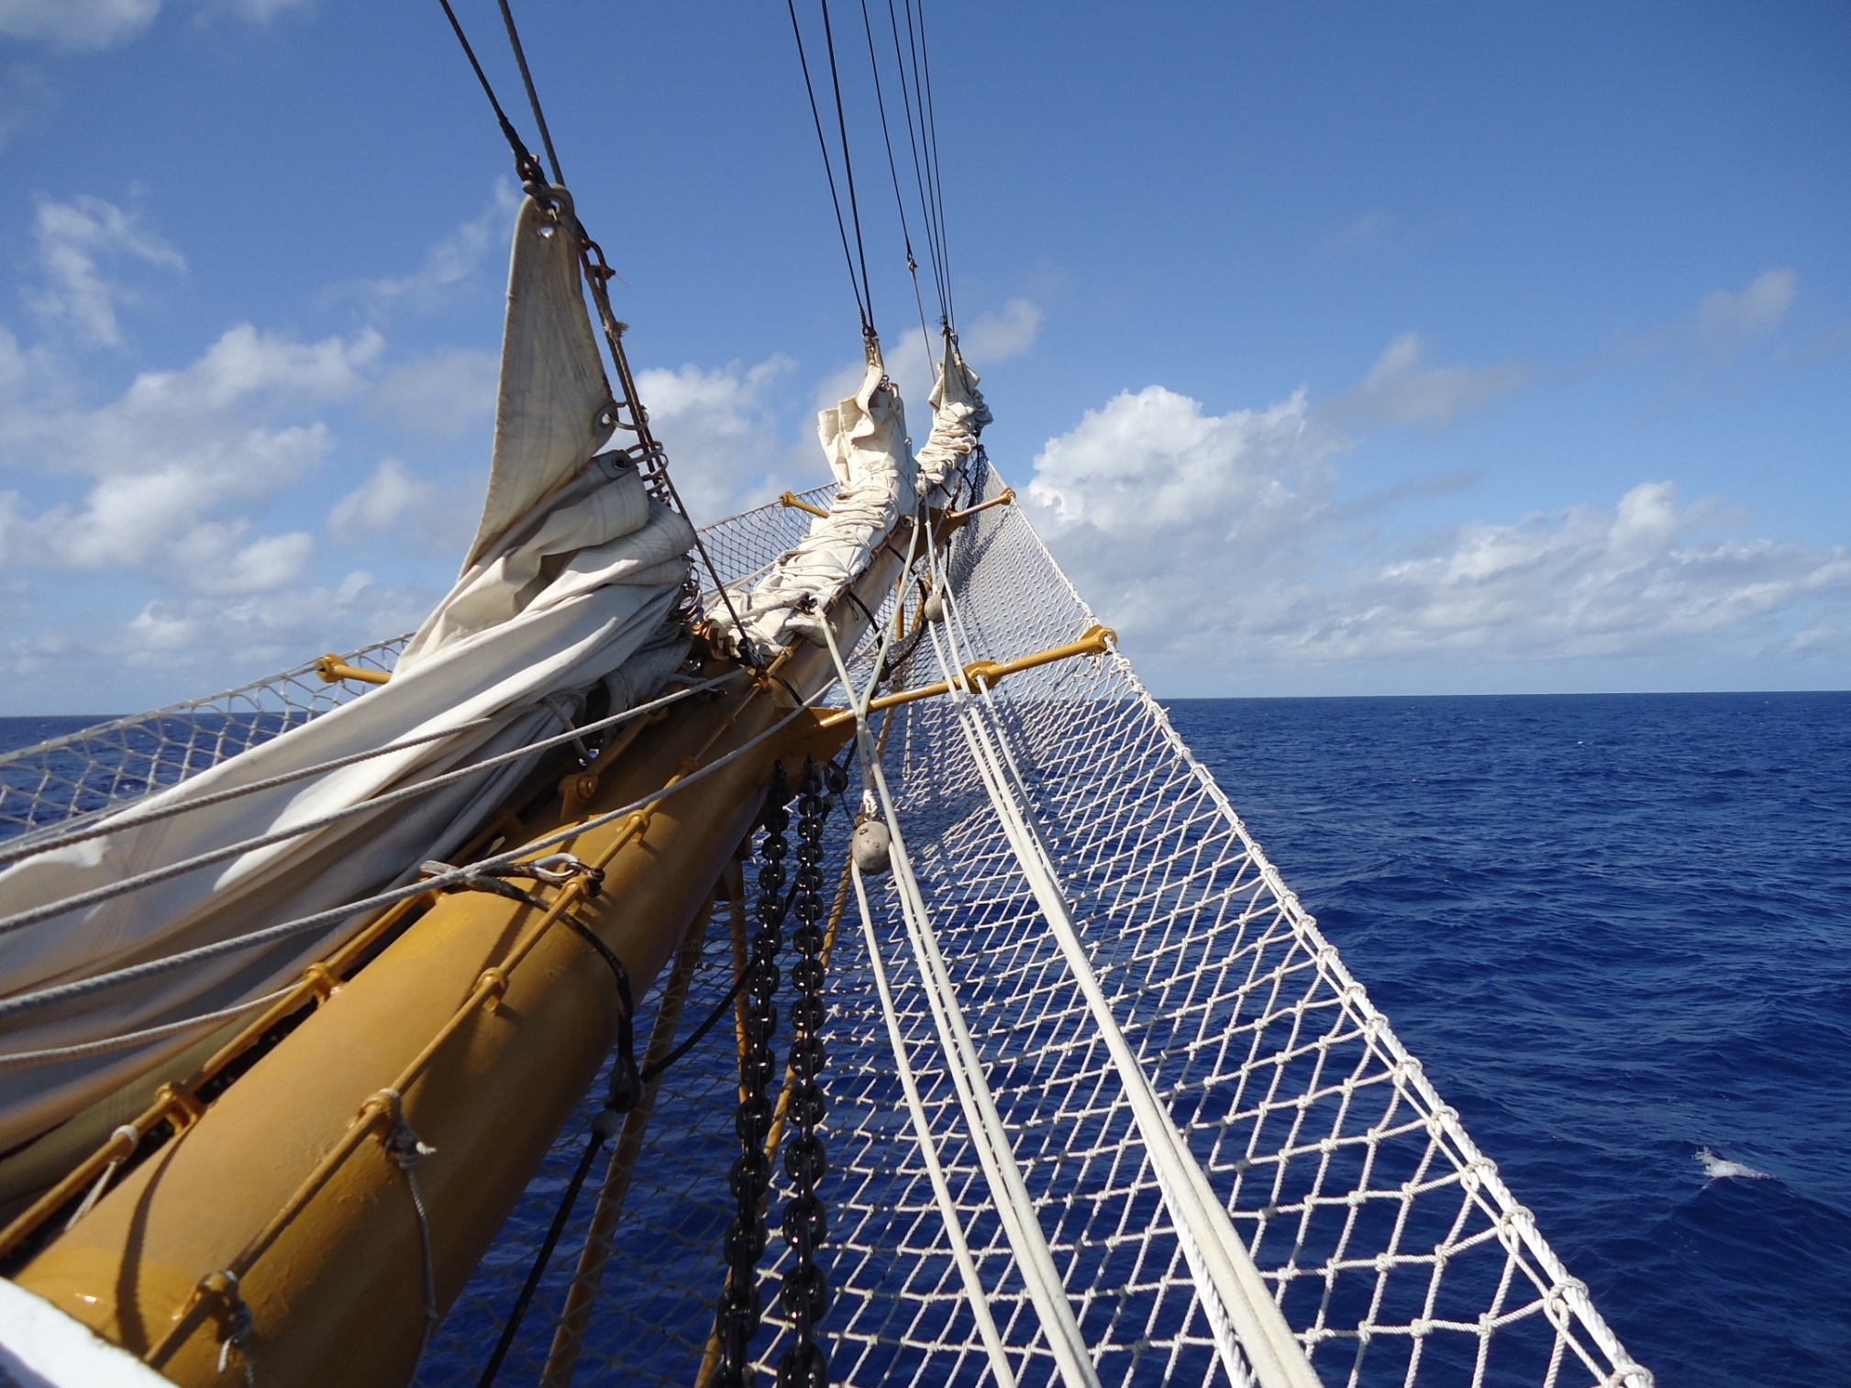
OBJETIVO GENERAL
Analizar el empleo del sistema eléctrico del Buque Escuela Guayas durante el crucero internacional 2012 en ruta Boston – Cádiz; con la finalidad de desarrollar una propuesta de optimización eléctrica abordo que mantenga los equipos de navegación en funcionamiento durante cruceros de instrucción.

Slide 8

OBJETIVOS ESPECÍFICOS
Establecer medidas para la instalación de un dispositivo de optimización eléctrica que proteja a equipos de navegación de las pérdidas energéticas en los cruceros de instrucción.
Determinar los principales equipos de navegación que preserven la seguridad de la unidad para otorgar un sistema óptimo de su energía.
Recopilar la información que abarque la generación eléctrica que se produce en el Buque Escuela Guayas durante las navegaciones de instrucción para determinar fallas en su operación.

Slide 9
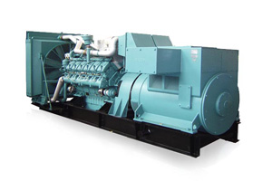
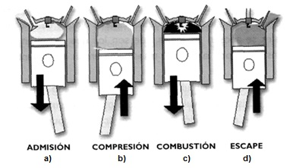
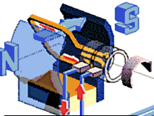
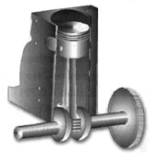
GENERADOR ELÉCTRICO
Diesel DEUTZ
FUNDAMENTACIÓN TEÓRICA
MOTO
GENERADOR
CAPÍTULO I
SECCIÓN GENERADOR
SECCIÓN DE LA FUENTE

Slide 10

CAPÍTULO II
METODOLOGÍA DE LA INVESTIGACIÓN
TARJETA

Slide 11


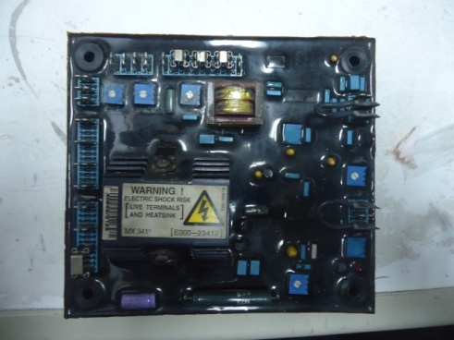
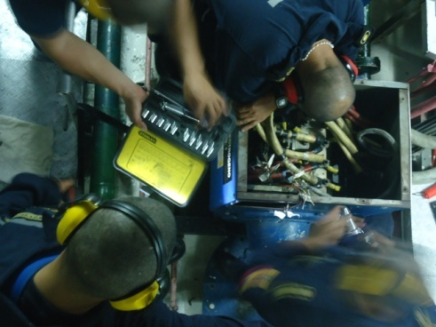
CAPÍTULO II
METODOLOGÍA DE LA INVESTIGACIÓN

Slide 12
¿Los equipos eléctricos a bordo de la unidad se encuentran en peligro por falta de un alimentador ininterrumpido de corriente?
ANÁLISIS DE RESULTADOS
CONSIDERACIÓN | FRECUENCIA | PORCENTAJE
SI | 44 | 63%
NO | 14 | 20%
TAL VEZ | 12 | 17%
TOTAL | 70 | 100%
CAPÍTULO II
PREGUNTA

Slide 13
PREGUNTA
ANÁLISIS DE RESULTADOS
CONSIDERACIÓN | FRECUENCIA | PORCENTAJE
SI | 56 | 80%
NO | 8 | 11%
TAL VEZ | 6 | 9%
TOTAL | 70 | 100%
CAPÍTULO II
¿Cree usted que la instalación de un Sistema de alimentación ininterrumpida optimizará el sistema eléctrico en el equipo instalado?

Slide 14
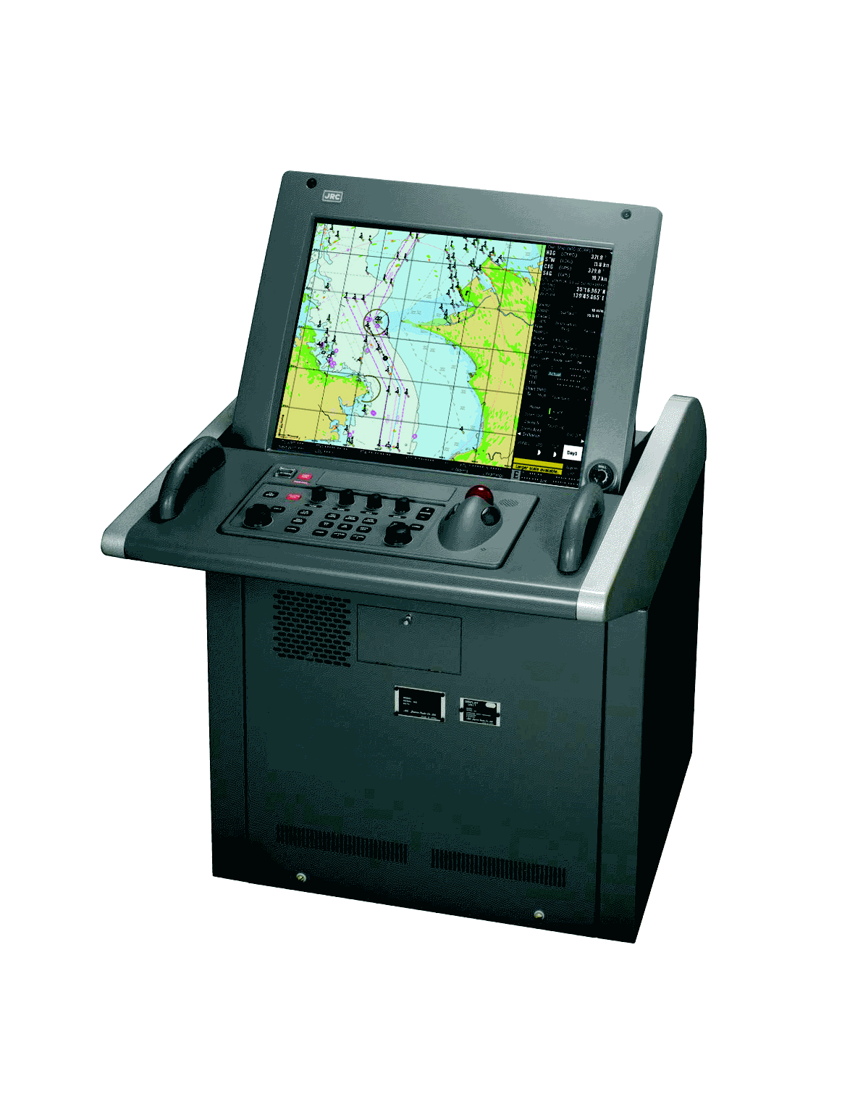

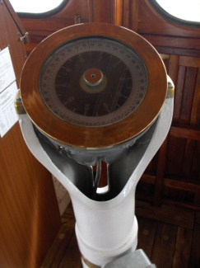
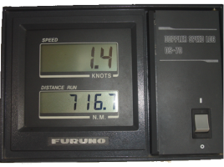
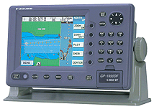
Optimizar el sistema eléctrico abordo del BESGUA mediante la instalación de UPS (Sistema de alimentación ininterrumpida) en los equipos de navegación PARA QUE ASÍ que mantengan la seguridad del Buque Escuela Guayas durante la navegación.
RESULTADOS DE LA INVESTIGACIÓN
CAPÍTULO III
PROPUESTA

Slide 15
CAPÍTULO III
OBJETIVO DE LA PROPUESTA
PROPORCIONAR SEGURIDAD A LOS DIFERENTES EQUIPOS ELÉCTRICOS SENSIBLES AL CORTE TOTAL DE ENERGÍA ELÉCTRICA PARA SOBREGUARDAR LA SEGURIDAD DE LA NAVEGACIÓN.

Slide 16
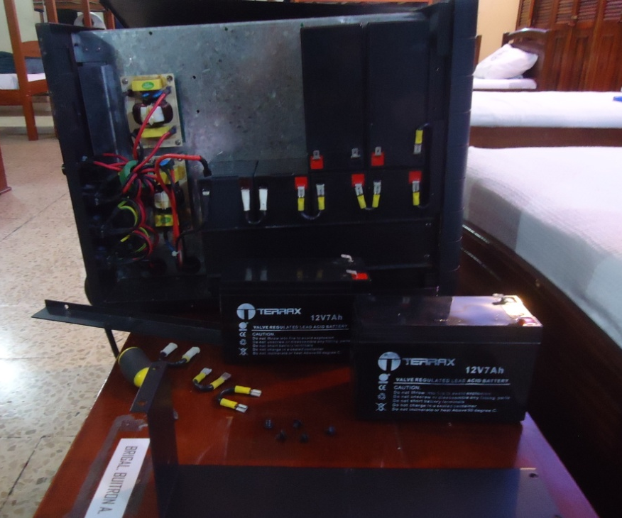
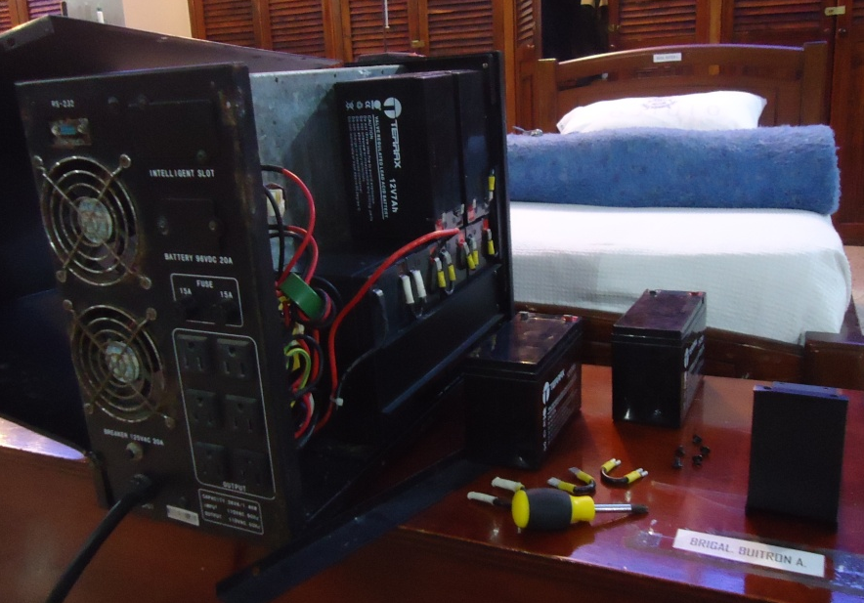
DESCRIPCIÓN DEL SISTEMA
UPS
SISTEMA DE ALIMENTACIÓN ININTERRUMPIDA
Permite proteger equipos electrónicos que se encuentren amenazados por la pérdida eléctrica repentina, proporcionando energía que mantuvo almacenada para su distribución en los equipos.

Slide 17
CAPÍTULO III
ESTUDIO PARA CUMPLIMIENTO DE PROPUESTA
Instalación de UPS
Recursos Humanos
Factibilidad
Técnica
Factibilidad
Operacional
Factibilidad Económica

Slide 18
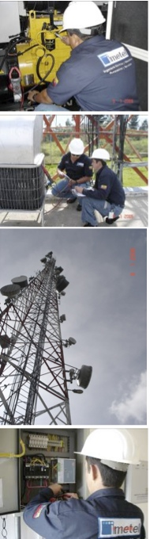


CAPITULO III
TALENTO HUMANO
RECURSOS HUMANOS
ASISTENTE DE CAMPO
Empresa | Univisa
País | ECUADOR
Provincia | Pichincha/ Guayas
Localidad | Quito/Guayaquil
Descripción de a Plaza | Edad entre 25-35 años Estudios superiores en Telecomunicaciones, electrónica, sistemas, no necesariamente con estudios culminados. Indispensable poseer licencia tipo A o B. Experiencia en manejo y supervisión de personal mínimo 1 año, debe tener conocimientos de instalación de equipos de navegación por cable o instalaciones eléctricas. Tener disponibilidad para trabajar los fines de semana.
Pago de instalación | $84,57 (Electricista) / $55,27 (Ayudante)
Servicios de Mantenimiento Integral incluyen el Mantenimiento Preventivo y Correctivo de todos los sistemas.
ENERGÍA E INFRAESTRUCTURA
Power Plants
Rectificadores
Bancos de Baterías
Protecciones Eléctricas
Tableros Eléctricos AC/DC

Slide 19
CAPITULO III– RESULTADO DE LA INVESTIGACIÓN
ESTUDIO PARA INSTALACIÓN UPS
FACTIVILIDAD ECONÓMICA Y TÉCNICA
CUARDO COMPARATIVO
UPS ADAPTABLES EN EL BUQUE ESCUELA GUAYAS
CARACTERÍSTICAS | UPS TERRAX | UPS FIRMESA
Tipo | On - Line | On - Line
Marca | TERRAX | FIRMESA
Peso | 23kg | 35kg
Número de modelo | C3KS LED | PVGD Series
AMPERAJE /HORA | 30Ah | 25Ah
Capacidad | 2000 watts | 2000 watts
Voltaje de entrada | 110V ~ 300V | 110V ~ 300V
Frecuencia de entrada | 50Hz / 60Hz | 60Hz

Slide 20

CAPITULO III– RESULTADO DE LA INVESTIGACIÓN
ESTUDIO PARA INSTALACIÓN UPS
FACTIVILIDAD ECONÓMICA Y TÉCNICA
EQUIPOS DEL SISTEMA | COSTO
Sistema de alimentación ininterrumpida On-Line TERRAX, de 2 kVA de potencia, compuesto por rectificador de corriente y cargador de batería, batería, inversor estático electrónico, bypass y conmutador. | 2752,13
Electricista. | 84,57
Ayudante electricista. | 55,27
Medios auxiliares | 4,63
Costes indirectos | 6,82
TOTAL | 2903,42

Slide 21
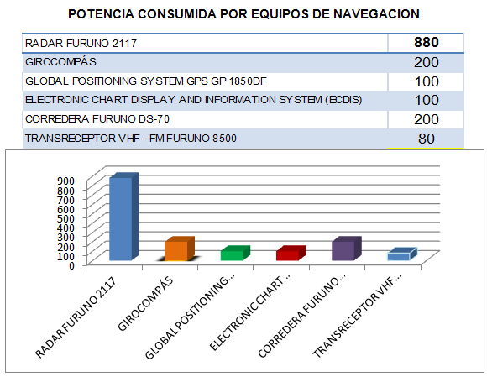
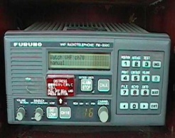
CAPITULO III
REQUERIMIENTOS EN LOS EQUIPOS ELÉCTRICOS
FACTIVILIDAD TÉCNICA
TOTAL : 1560 WATTS

Slide 22
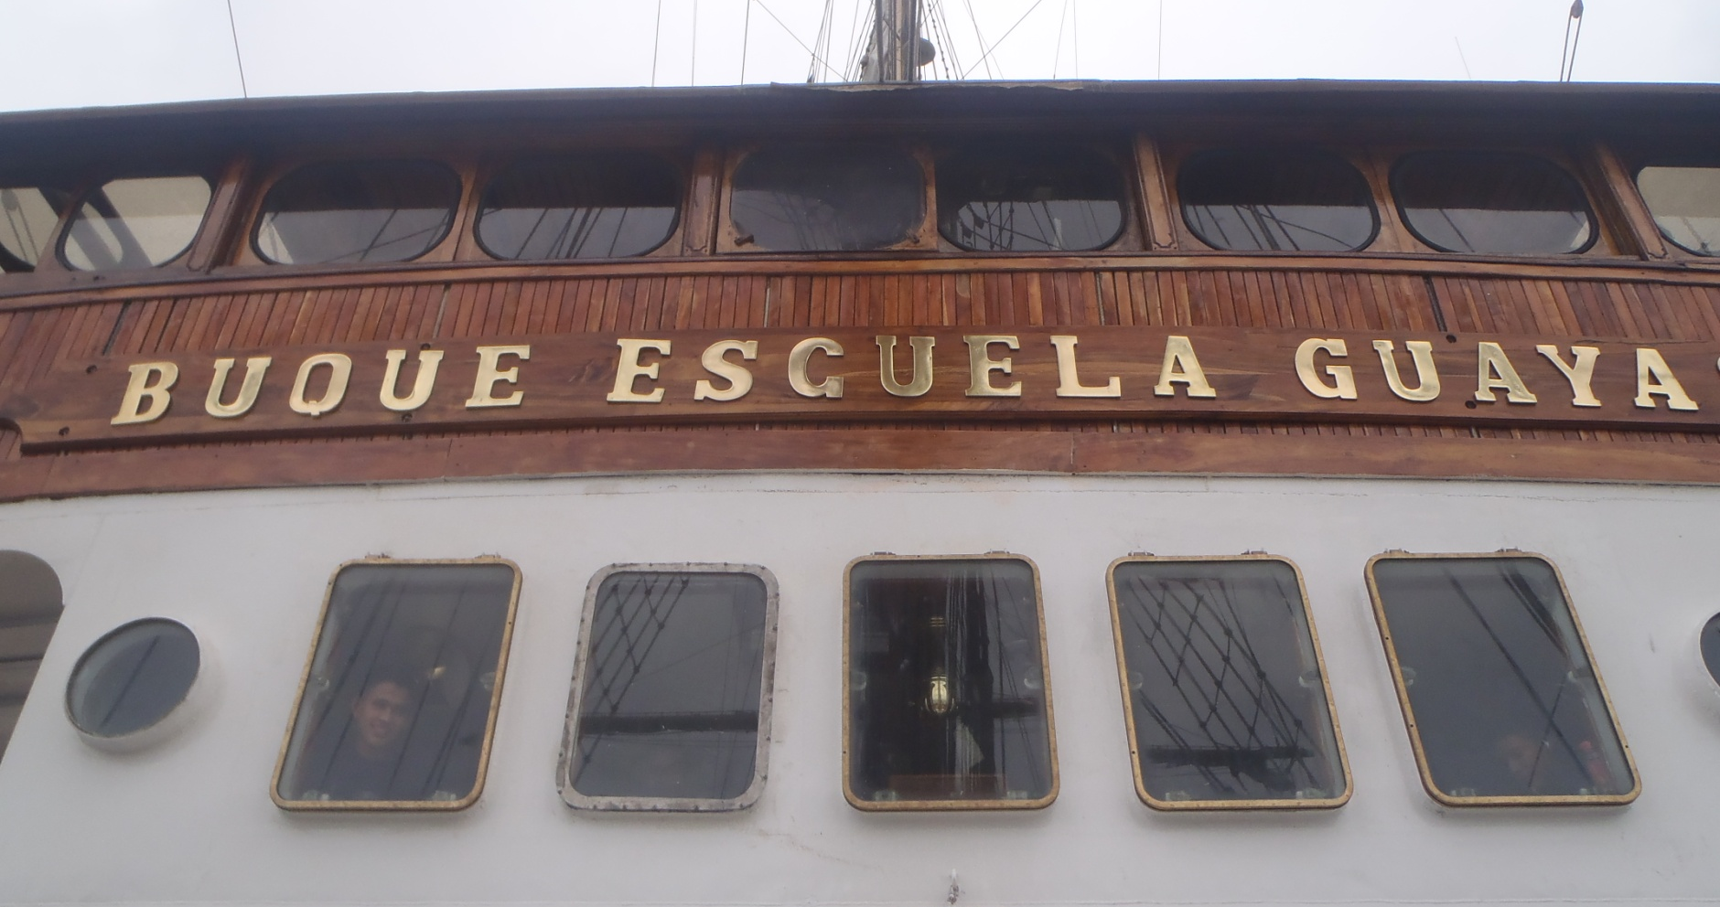
CAPÍTULO III
FACTIBILIDAD OPERACIONAL
PUENTE DE GOBIERNO
DERROTA

Slide 23
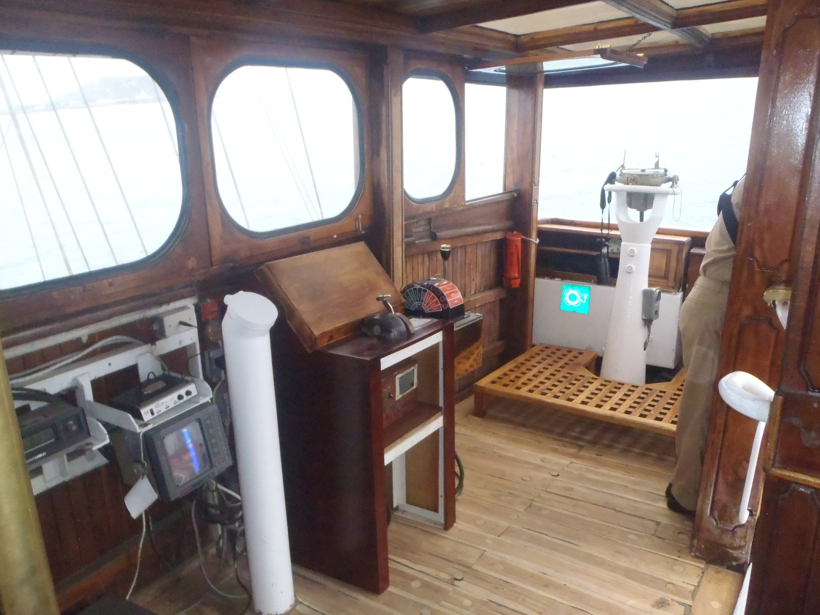
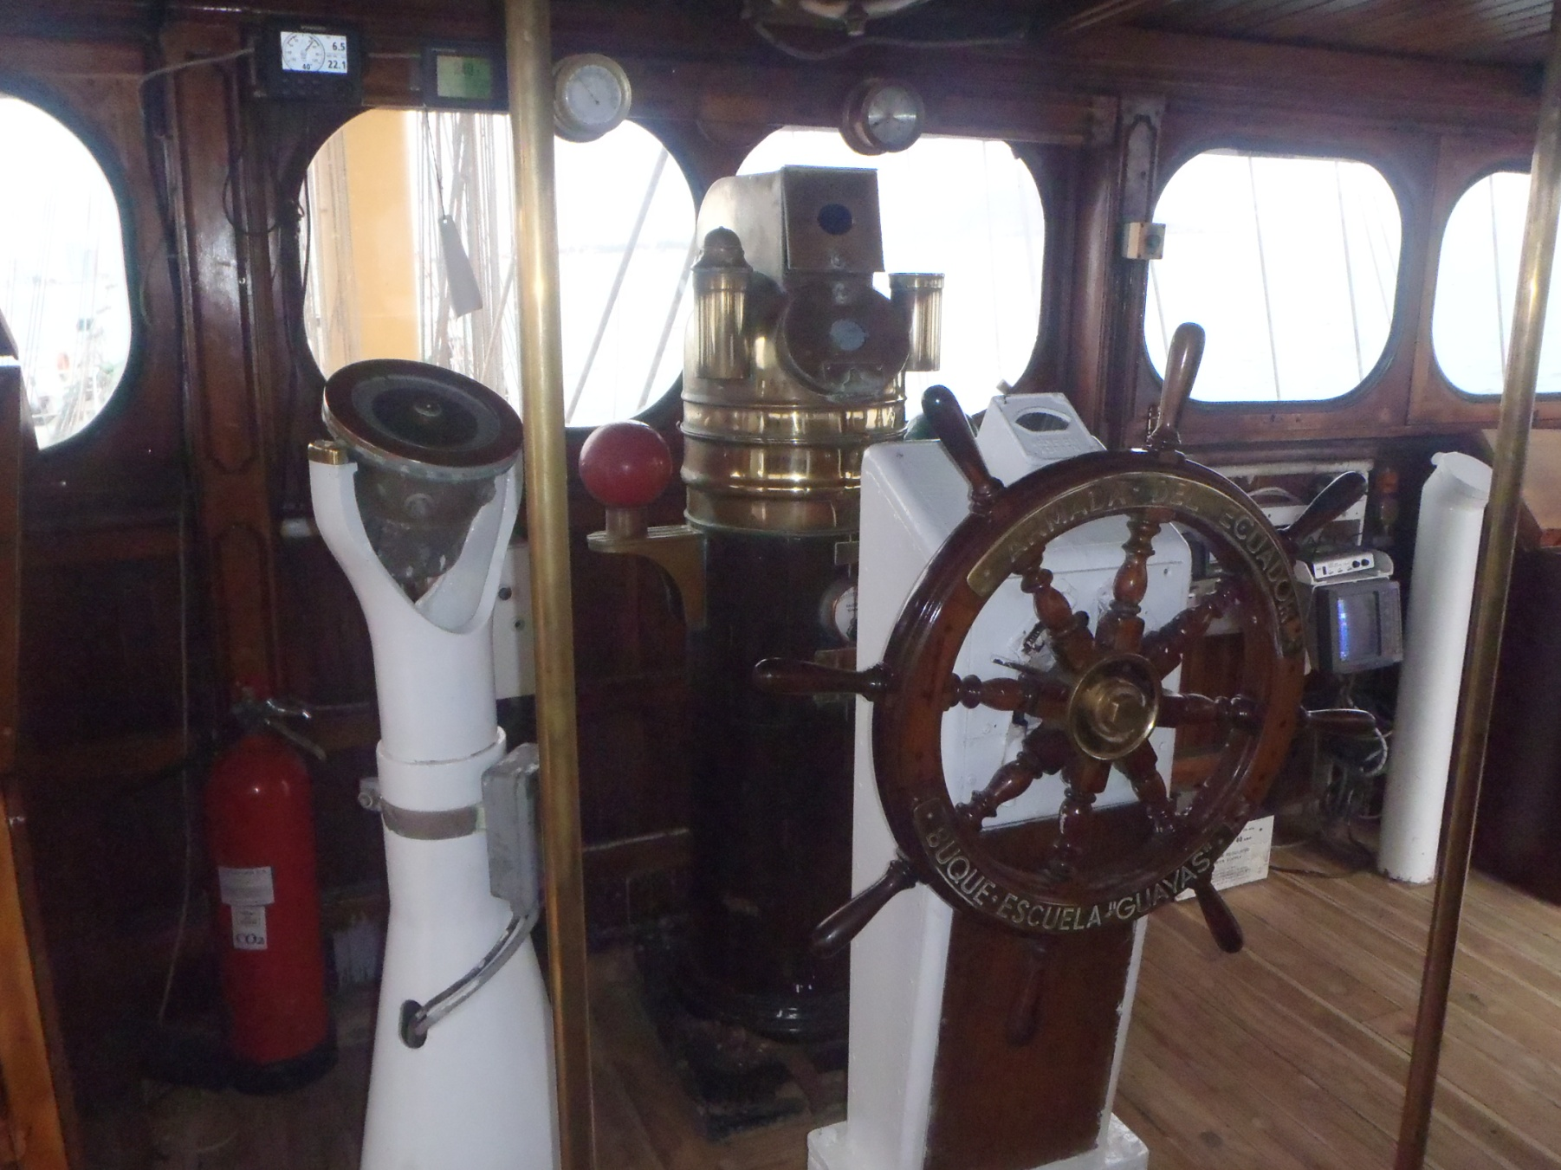
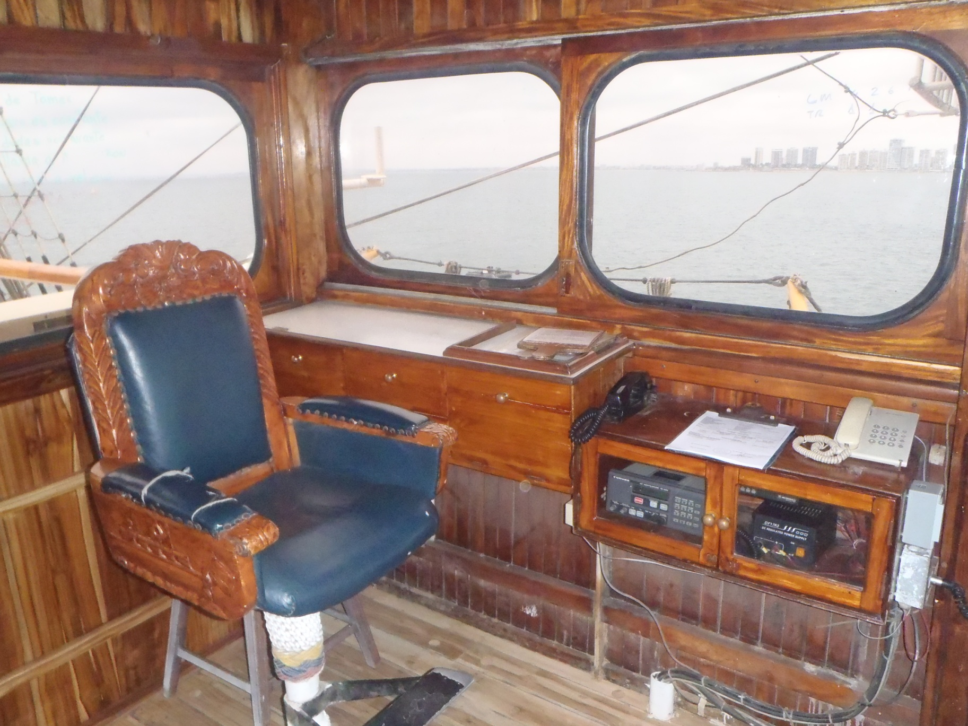
CAPITULO III
FACTIBILIDAD OPERACIONAL
FACTIVILIDAD OPERACIONAL

Slide 24


CAPITULO III
FACTIBILIDAD TÉCNICA
UPS marca TERRAX modelo C3KS LED pose las siguientes características:
Amperaje /Hora : 30Ah
Capacidad clasificada: 2000watts
Voltaje de entrada: 110 – 300 v
P entregada = (110V)(30Ah)
P entregada = 3300 Wh = 3,3KWh
= 1.32h

Slide 25
CONCLUSIONES
La instalación de un sistema de alimentación ininterrumpido en el puente de gobierno del BESGUA facilita al personal la operación oportuna de los equipos de navegación y comunicación.
El mantener alimentados los equipos de navegación mediante un UPS permite al navegante un periodo de tiempo en la operatividad de sus equipos en caso de pérdidas totales de energía.
Las constantes fallas en la maquinaria de generación eléctrica del BESGUA impide el correcto uso de los equipos a bordo de la unidad.

Slide 26
RECOMENDACIONES
Identificar las características técnicas de potencia en los equipos de navegación antes de ser conectados con el sistema de alimentación ininterrumpida, de tal manera que cumplan con los parámetros para ser protegidos de una pérdida de energía eléctrica.
Realizar constantes revistas minuciosas en la maquinaria de generación eléctrica con el fin de evitar fallas en su funcionamiento.
Instruir al personal a bordo sobre las precauciones que se deben de tomar en el uso del UPS, para evitar errores de manipulación por desconocimiento de la tripulación en los equipos electrónicos del puente de gobierno

Slide 27
RECOMENDACIONES
Verificar que el UPS se mantenga encendido, con luz verde en el dispositivo de control bajo el asiento del Señor Comandante donde estará instalado el equipo
Realizar un recorrido correctivo del sistema eléctrico actual y por medio de un mantenimiento total se pueda conservar y prolongar la vida útil de los sistemas eléctricos y equipos de navegación evitando así posibles riesgos ya sea por accidentes.

Slide 28

GRACIAS

